Slide 1
數位系統實驗(二) 期末專題 多功能時鐘
1071448 歐晨遠
1083312 張耕齊
1083306 昌廷宇
1083348 薛辰昇

Slide 2
主題&設計動機
利用Altera DE1開發平台上的四位液晶數字顯示器，剛好可以完成時鐘與秒錶的功能，考慮到時鐘功能單一，又加上鬧鐘功能。以此，完成一個多功能時鐘的設想。
利用我們上課時所學的基礎知識，以完成專案的開發。

Slide 3
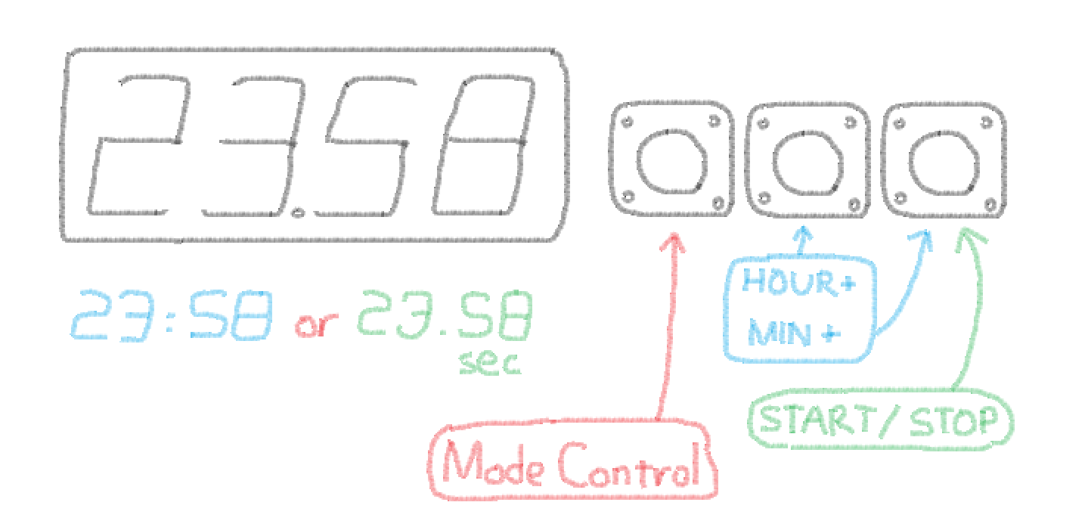
使用的IO與說明
如圖所示，使用按鍵1可以切換模式，並有兩個功能鍵2與3實現各個模式下的功能。
在時鐘與設定鬧鐘模式時，可以通過按鍵2與按鍵3設定小時與分鐘；在秒錶模式下，通過按鍵3來決定計時的開始或暫停。

Slide 4
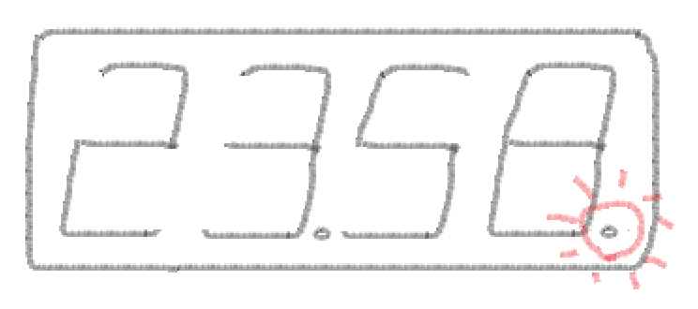
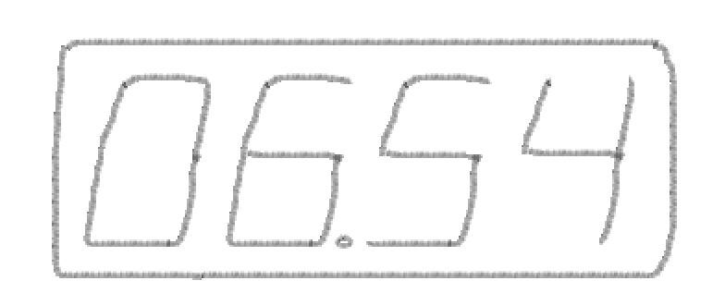
簡單功能介紹
在設定了鬧鐘的情況下，當時間與鬧鐘設定實現相同時，右下的點會不斷高頻率閃爍，直到時間過去。
在秒錶模式中，按下按鍵3可以暫停秒錶計時，再次按下可以繼續計時；一旦切換到其他模式，秒錶的計時就會歸零。

